Slide 1
Introduction

Slide 2
Objectifs de la leçon
Introduction
Programme de 2DG ECOAI
Feedback: Sujets/chapitres difficiles
Révision: réduction de prix (RRR)
Devoir à domicile:
lecture du chapitre 5,
Exemple 2 p.191 avec TVA 17%

Slide 3
Tarik Ocaktan
tarik.ocaktan@education.lu
ocaktan.org/teaching

Slide 4

Compétences
compétences quantitatives

Slide 5
Compétences
compétences quantitatives
capacités de présentation

Slide 6
Compétences
compétences quantitatives
compétences en écriture
capacités de présentation

Slide 7
Compétences
compétences quantitatives
Comptabilité
Mathématiques financières
Marketing
compétences en écriture
Économie politique
Droit
Marketing
capacités de présentation
Applications informatiques

Slide 8
Programme

Slide 9
Programme 2DG
Comptabilité (60% de l’évaluation)
Droit
Mathématiques financière
Marketing
Applications informatiques
Questions de comptabilité générale des examens de fin d’étude secondaire passé.

Slide 10
Programme 2DG
2 DEC par trimestre
( 4 Mini Test/trimestre )
Applications informatique: +/- 4 points

Slide 11
Programme: Comptabilité Générale
3DG | 2DG
Le bilan Le Grand-Livre Les comptes de charges et produits Le Journal La balance de vérification par sommes et par soldes La facture et la taxe sur la valeur ajoutée Les réductions de prix | Les salaires Les opérations d’inventaire Les amortissements (les corrections de valeurs définitives) Les corrections de valeur probables et les provisions La régularisation des charges et des produits Exercices de synthèse

Slide 12
Programme: Comptabilité Générale
3DG | 2DG
Le bilan Le Grand-Livre Les comptes de charges et produits Le Journal La balance de vérification par sommes et par soldes La facture et la taxe sur la valeur ajoutée Les réductions de prix | Les salaires Les opérations d’inventaire Les amortissements (les corrections de valeurs définitives) Les corrections de valeur probables et les provisions La régularisation des charges et des produits Exercices de synthèse

Slide 13
Les réductions de prix

Slide 14
Deux sortes de réductions de prix
Rabais, remises, ristournes:
Escomptes: accordé par le fournisseur

Slide 15
Deux sortes de réductions de prix
Rabais, remises, ristournes:
Rabais:
Remises:
Ristournes:
Escomptes: accordé par le fournisseur

Slide 16
Deux sortes de réductions de prix
Rabais, remises, ristournes:
Rabais: liés à la chose vendue (p.ex. marchandise abîmée)
Remises:
Ristournes:
Escomptes: accordé par le fournisseur

Slide 17
Deux sortes de réductions de prix
Rabais, remises, ristournes:
Rabais: liés à la chose vendue (p.ex. marchandise abîmée)
Remises: liées au vendeur (p.ex. libraire accorde 5% sur les livres qu’il vend)
Ristournes:
Escomptes: accordé par le fournisseur

Slide 18
Deux sortes de réductions de prix
Rabais, remises, ristournes:
Rabais: liés à la chose vendue (p.ex. marchandise abîmée)
Remises: liées au vendeur (p.ex. libraire accorde 5% sur les livres qu’il vend)
Ristournes: liées à l’acheteur (p.ex. fournisseur accorde une ristourne à un supermarché qui a dépassé tel volume de commande)
Escomptes: accordé par le fournisseur

Slide 19
Deux sortes de réductions de prix
Rabais, remises, ristournes:
Rabais: liés à la chose vendue (p.ex. marchandise abîmée)
Remises: liées au vendeur (p.ex. libraire accorde 5% sur les livres qu’il vend)
Ristournes: liées à l’acheteur (p.ex. fournisseur accorde une ristourne à un supermarché qui a dépassé tel volume de commande)
Escomptes: accordé par le fournisseur (p.ex. pour paiement rapide)

Slide 20
Règles de comptabilisation
Modes de calcul

Slide 21
Rappel

Slide 22
Tableau de synthèse (p.49 & 109)

Slide 23


Tableau de synthèse

Slide 24

Tableau de synthèse

Slide 25
Comptabilisation de la TVA

Slide 26

Comptabilisation de la TVA

Slide 27
Comptabilisation de la TVA

Slide 28

Comptabilisation de la TVA

Slide 29
Comptabilisation de la TVA

Slide 30
Règles de comptabilisation: RRR à l’achat
Facture ordinaire (ou facture de doit) | Facture d’avoir (ou note de crédit)

Slide 31
Règles de comptabilisation: RRR à la vente
Facture ordinaire (ou facture de doit) | Facture d’avoir (ou note de crédit)

Slide 32
Règles de comptabilisation
Modes de calcul

Slide 35
Exercice de révision : RRR
Le 25 février N, le fournisseur F adresse à son client C la facture n° 81 concernant une vente de marchandises au prix brut de 4000€; remise 10%; échéance au 25 mars N.
Présentez la facture schématique
Enregistrez ces documents dans le Journal du vendeur et de l’acheteur

Slide 36
Exercice de révision (p.190) : RRR
Le 25 février N, le fournisseur F adresse à son client C la facture n° 81 concernant une vente de marchandises au prix brut de 4000€; remise 10%; TVA 17%; échéance au 25 mars N.
Présentez la facture schématique
Enregistrez ces documents dans le Journal du vendeur et de l’acheteur

Slide 38
Le 25 février N, le fournisseur F adresse à son client C la facture n° 81 concernant une vente de marchandises au prix brut de 4000€; remise 10%; TVA 17%; échéance au 25 mars N.

Slide 39
Le 25 février N, le fournisseur F adresse à son client C la facture n° 81 concernant une vente de marchandises au prix brut de 4000€; remise 10%; TVA 17%; échéance au 25 mars N.

Slide 40
Le 25 février N, le fournisseur F adresse à son client C la facture n° 81 concernant une vente de marchandises au prix brut de 4000€; remise 10%; TVA 17%; échéance au 25 mars N.

Slide 41
Le 25 février N, le fournisseur F adresse à son client C la facture n° 81 concernant une vente de marchandises au prix brut de 4000€; remise 10%; TVA 17%; échéance au 25 mars N.

Slide 42
Le 25 février N, le fournisseur F adresse à son client C la facture n° 81 concernant une vente de marchandises au prix brut de 4000€; remise 10%; TVA 17%; échéance au 25 mars N.

Slide 43
Le 25 février N, le fournisseur F adresse à son client C la facture n° 81 concernant une vente de marchandises au prix brut de 4000€; remise 10%; TVA 17%; échéance au 25 mars N.

Slide 44
Le 25 février N, le fournisseur F adresse à son client C la facture n° 81 concernant une vente de marchandises au prix brut de 4000€; remise 10%; TVA 17%; échéance au 25 mars N.

Slide 45
Le 25 février N, le fournisseur F adresse à son client C la facture n° 81 concernant une vente de marchandises au prix brut de 4000€; remise 10%; TVA 17%; échéance au 25 mars N.

Slide 46
Le 25 février N, le fournisseur F adresse à son client C la facture n° 81 concernant une vente de marchandises au prix brut de 4000€; remise 10%; TVA 17%; échéance au 25 mars N.

Slide 47
Exercice de révision : RRR
Le 25 février N, le fournisseur F adresse à son client C la facture n° 81 concernant une vente de marchandises au prix brut de 4000€; remise 10%; échéance au 25 mars N.
Présentez la facture schématique
Enregistrez ces documents dans le Journal du vendeur et de l’acheteur

Slide 48
Exercice de révision : RRR
Le 25 février N, le fournisseur F adresse à son client C la facture n° 81 concernant une vente de marchandises au prix brut de 4000€; remise 10%; échéance au 25 mars N.
Présentez la facture schématique
Enregistrez ces documents dans le Journal du vendeur et de l’acheteur

Slide 49



Slide 51
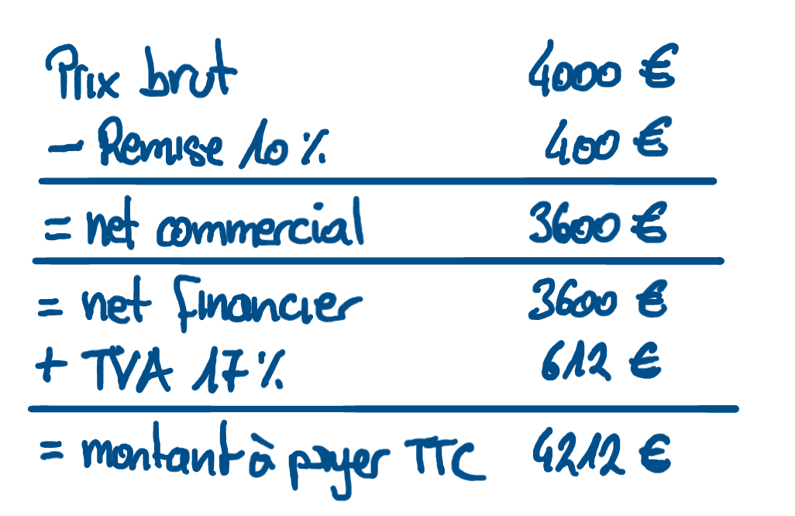

Slide 53


Slide 56
Conclusion
Utilisez les fiches de résumé à télécharger sur ocaktan.org/teaching
Reproduisez l'exemple 2 (p.191) en ajoutant un TVA de 17% (escompte).

Slide 57
Sources
Kails, Pierrot. Initiation à la Comptabilité Générale. 2011.
Ministère de l’Éducation nationale, de l’Enfance et de la Jeunesse. Programme des sections D et G Économie de gestion et applications informatiques (ECOAI). 2020.

